Slide 1
El objetivo de esta actividad es analizar las fortalezas y debilidades que presentaban las viviendas de los pueblos nómades y sedentarios, a través de imágenes y la creación de dibujos a mano alzada.
Asignatura: Tecnología
Curso : 2° Básico

Slide 8
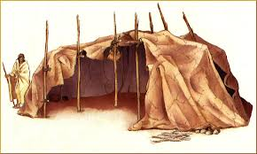
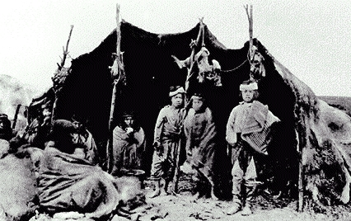
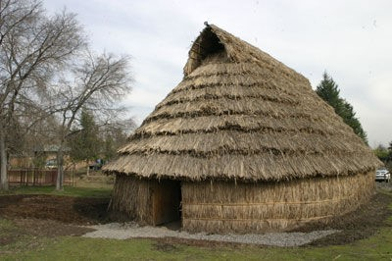
Luego de haber observado las imágenes, enfoquémonos en la anterior y descubre las diferencias entre los tipo de viviendas.
viviendas nómades | viviendas sedentarias

Slide 9
Ahora en tu cuaderno de tecnología ,dibuja a mano alzada el tipo de vivienda que más te gusto y luego escribe las fortalezas y debilidades que ésta tenía en esa época.

